Slide 1
НАДЕЖНОСТЬ
ЭНЕРГОЭФФЕКТИВНОСТЬ

Slide 2
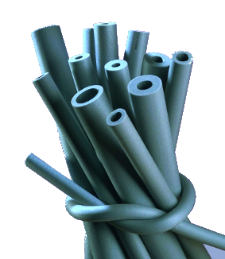
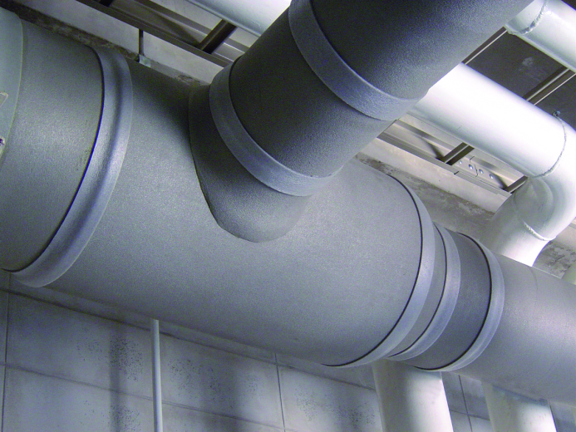
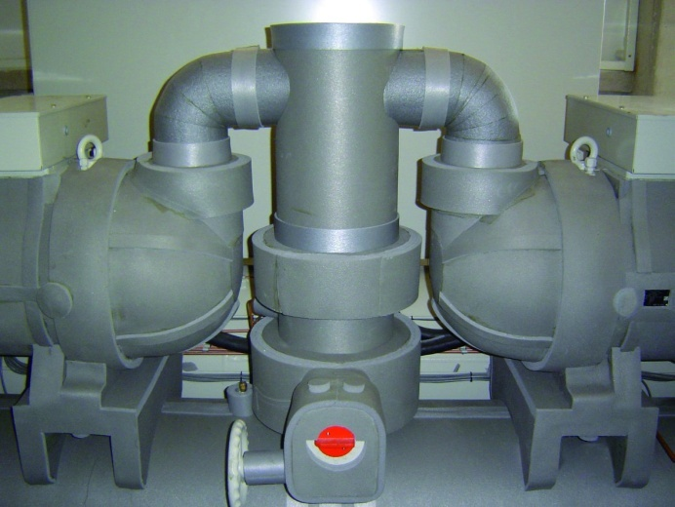
С 1976 года производство тепловой изоляции-огромный опыт
с 2005 года
в России

Slide 3
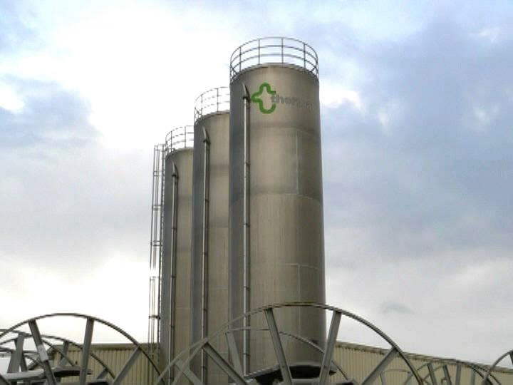
Введение
Компания Thermaflex International Holding bv по праву может
считаться одной из авторитетнейших организаций в мире,
работающих в сфере энергосбережения. Thermaflex был
основан в 1976 году в Нидерландах в городе Ваалвейк. Со дня
основания энергосбережение и охрана окружающей среды
были выбраны главной целью и миссией организации.
Начало реализации поставленной цели было положено в 1976 году с открытием производства высококачественной теплоизоляции из вспененных материалов. На сегодняшний день «Thermaflex» является крупным международным холдингом и одним из крупнейших предприятий по производству теплоизоляционных материалов в мире.

Slide 4
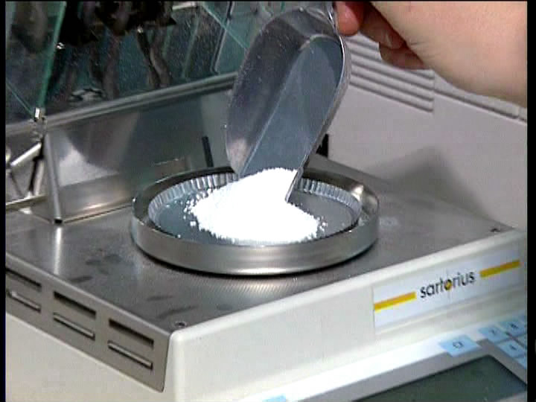
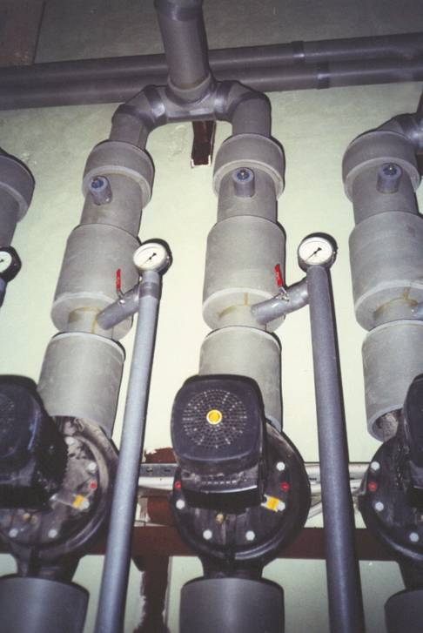
УНИКАЛЬНЫЕ НАУЧНО ИССЛЕДОВАТЕЛЬСКИЕ И КОНСТРУКТОРСКИЕ РАЗРАБОТКИ
Вспененный полиэтилен и материалы полиулефиновой группы для внутренних и наружных систем отопления, холодного и горячего водоснабжения, кондиционирования, холодоснабжения, вентиляции и канализации, работающих в температурном диапазоне от -80°С до 110°С. Теплоизоляционные материалы Thermaflex обладают одними из лучших теплотехнических свойств среди европейских аналогов

Slide 5
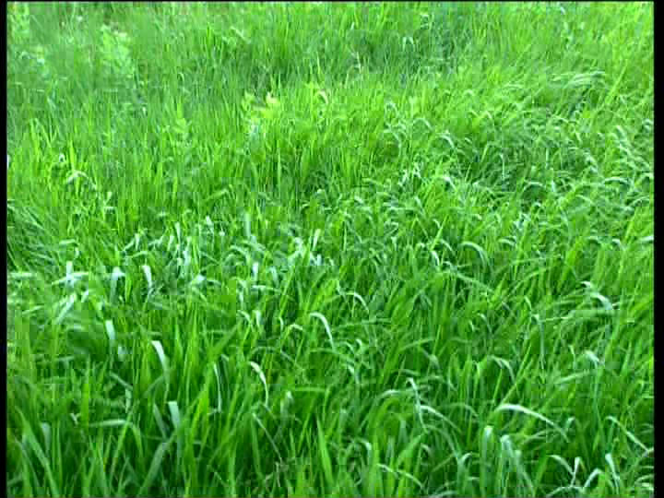
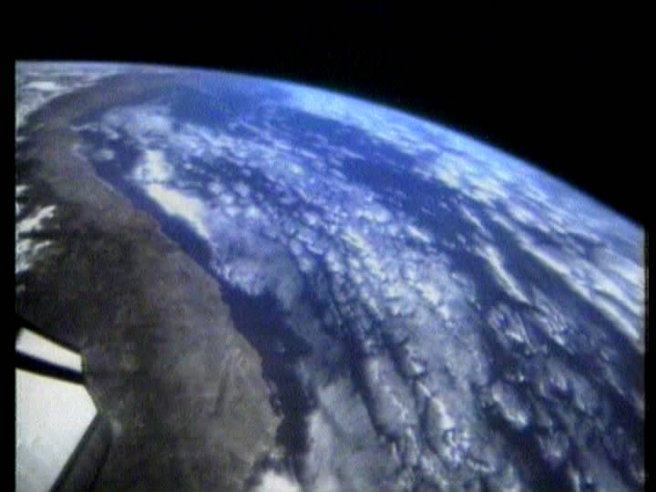
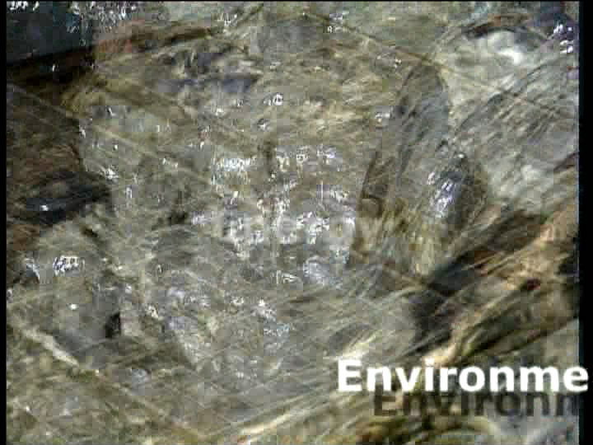
ЭКОЛОГИЧЕСКАЯ ЧИСТОТА
Производство без фреоносодержащих веществ
ВТОРИЧНАЯ ПЕРЕРАБОТКА
Применение теплоизоляционных материалов Thermaflex позволило предотвратить выбросы 15 429 197 тонн CO2 в атмосферу, за счет сокращения потерь тепла, для выработки которого сжигаются природные энергоносители.

Slide 6
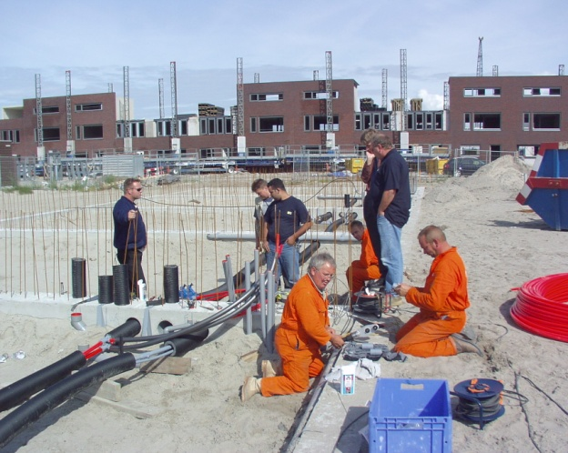
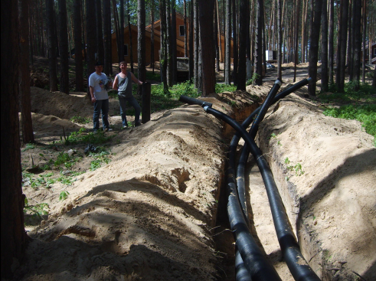
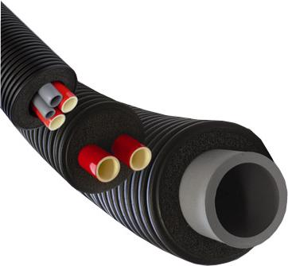
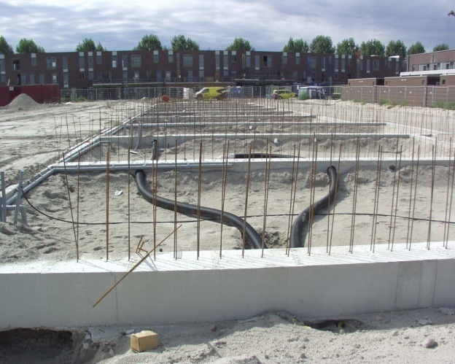
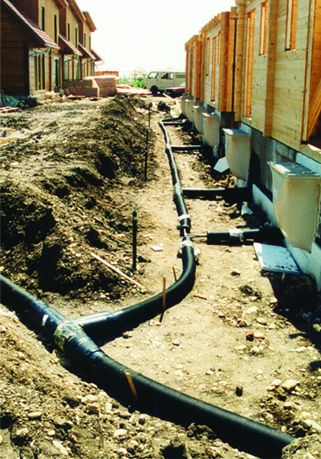
ОТ ТЕПЛОВОЙ ИЗОЛЯЦИИ К ТРУБАМ
Гибкие предварительно изолированные трубопроводы FLEXALEN - продукт холдинга THERMAFLEX

Slide 7
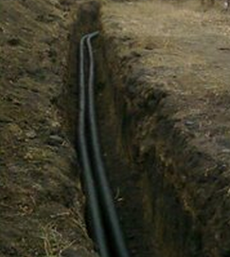
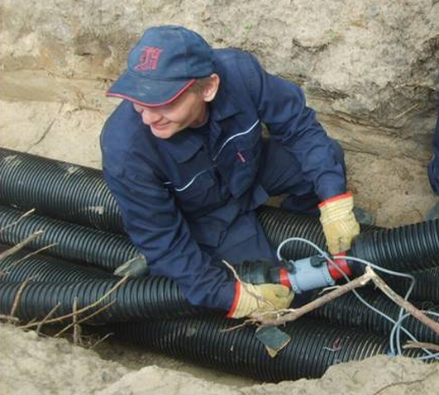
НАЗНАЧЕНИЕ
Наружные инженерные сети:
Теплоснабжения;
Горячего водоснабжения;
Холодного водоснабжения;
Транспортировка пищевых и промышленных жидкостей

Slide 8
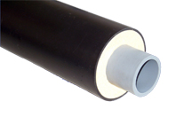
Диаметры трубопроводов Flexalen
От 16мм до 225мм
Трубопроводы с несущими трубами диаметрами от 16мм до 110мм поставляются как в однотрубном исполнении, так и в двухтрубном, и многотрубном. Бухты бывают длиной до 300м в зависимости от диаметра напорной трубы
Трубопроводы с несущими трубами диаметрами 125мм, 140мм, 160мм и 225мм поставляются прямыми отрезками по 6 и 12 метров
Диаметр труб | Диаметр кожуха FLEXALEN, mm | Диаметр кожуха Российские производители
125 | 200 | 180
140 | 225 | 180 - 200
160 | 250 | 225
225 | 315 | -

Slide 9
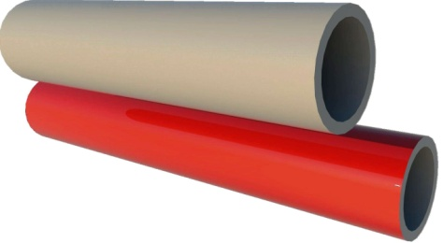
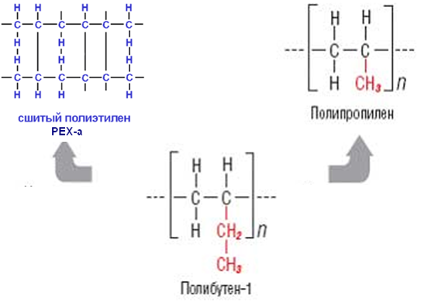
Напорные трубы из Полибутена РВ-1 4237

Slide 10
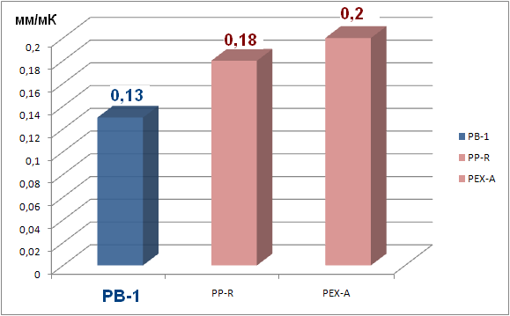
ПОЛИБУТЕН PB-1
Самый низкий коэффициент линейного расширения

Slide 11
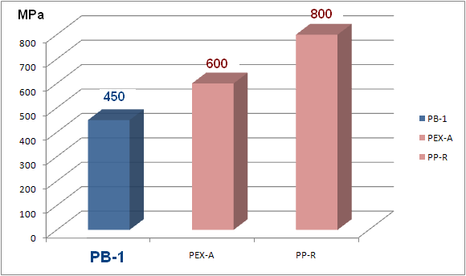
ПОЛИБУТЕН PB-1
2. Лучшая эластичность (модуль эластичности)

Slide 12
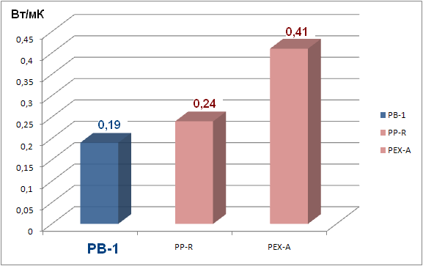
ПОЛИБУТЕН PB-1
3. Наименьший коэффициент теплопроводности

Slide 13
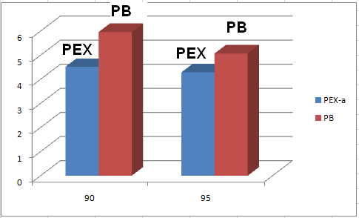
ПОЛИБУТЕН PB-1
НАИЛУЧШЕЕ ЗНАЧЕНИЕ MRS
MRS - «Длительная прочность» или «Долговременная прочность»
Согласно EN15875
 | 90 | 95
PEX-a | 4,518 | 4,287
PB | 5,96 | 5,07
Полибутен более термостабилен

Slide 14
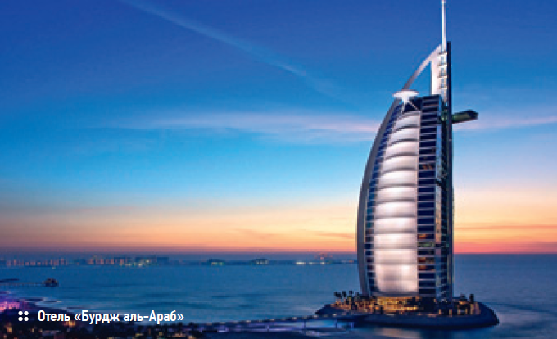
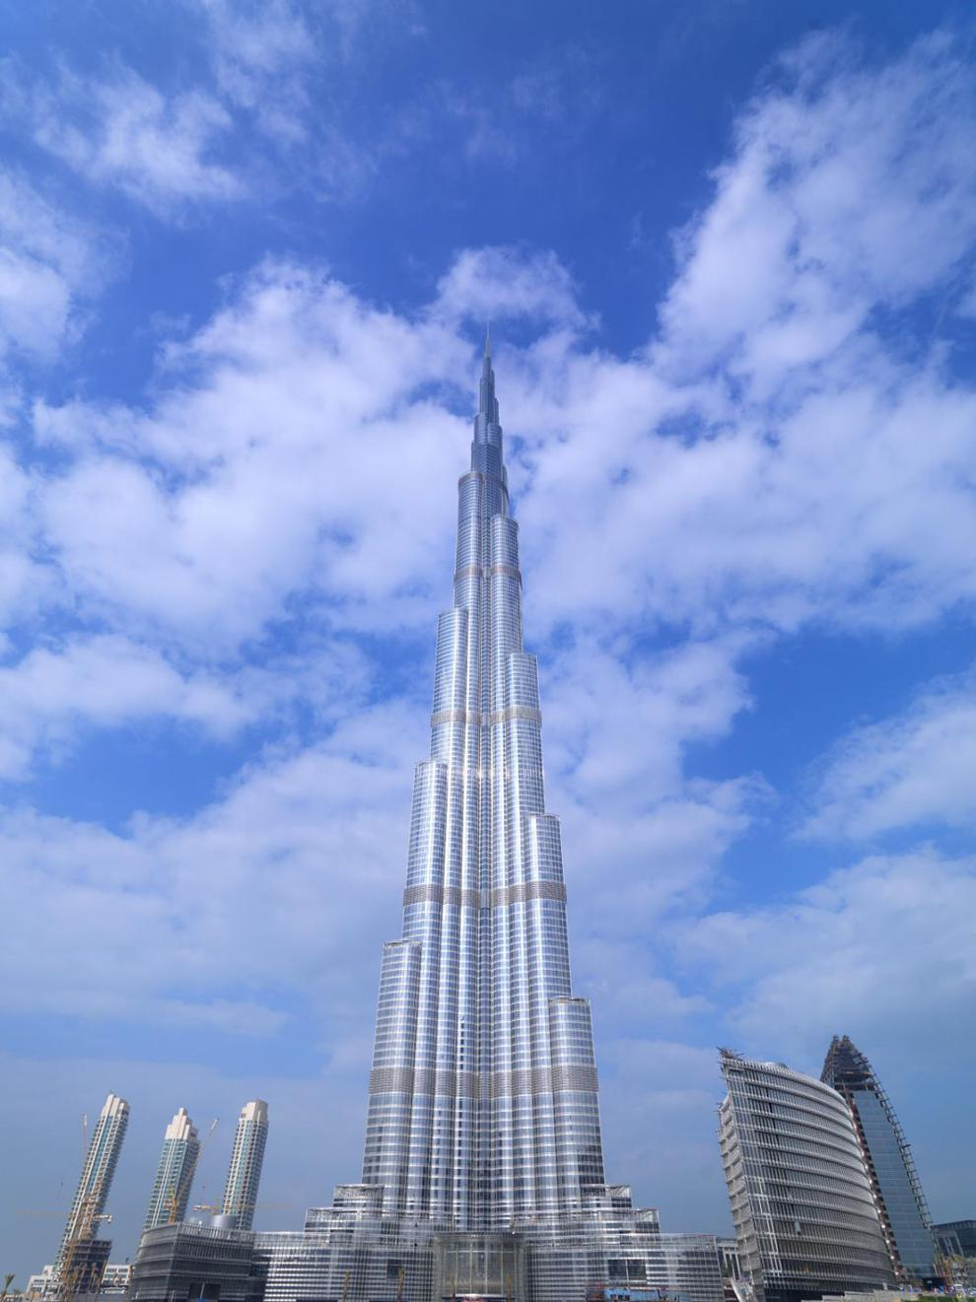
ВИЗИТНАЯ КАРТОЧКА ТРУБ ИЗ PB
Объединенные Арабские Эмираты
Бурж Аль Араб Бурж Дубай (Башня Халифа)
Самое высокое здание в мире!!!

Slide 15
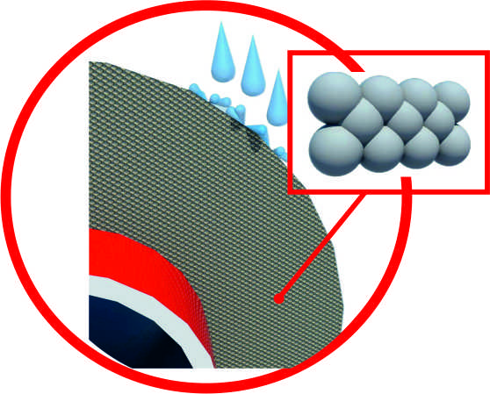
ТЕПЛОВАЯ ИЗОЛЯЦИЯ НЕ ПОДВЕРЖЕННАЯ ВОЗДЕЙСТВИЮ ВЛАГИ
ФИЗИЧЕСКИ ВСПЕНЕННЫЙ (ГАЗОНАПОЛНЕННЫЙ)
ПОЛИЭТИЛЕН.
ЗАКРЫТАЯ ЯЧЕИСТАЯ СТРУКТУРА – 99% ЗАКРЫТЫХ ПОР
Влагопоглощение по ГОСТ 17177-94 не более 0,8%

Slide 16
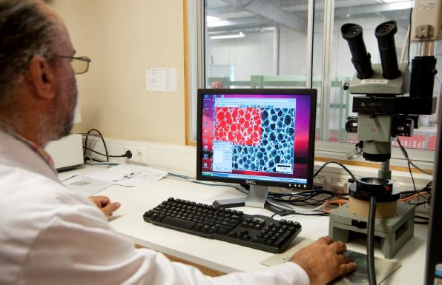
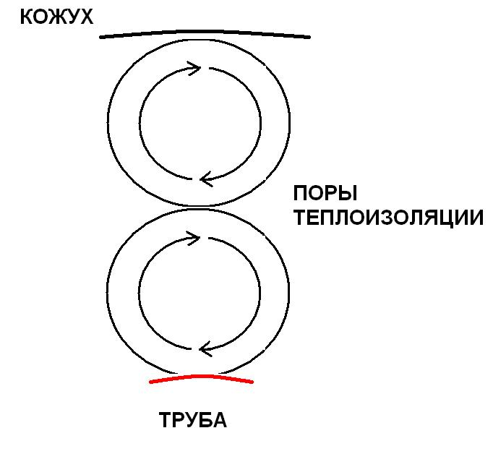
Подбор оптимального размера пор теплоизоляции
СНИЖЕНИЕ КОНВЕКЦИОННЫХ ТЕПЛОВЫХ ПОТЕРЬ

Slide 17
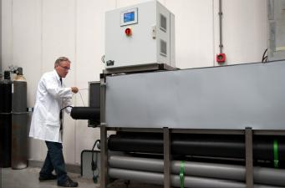
ЛАБОРАТОРНАЯ УСТАНОВКА
EN15632
Измерение фактических тепловых потерь
30мин – 2часа

Slide 18
Рабочие параметры
ГОСТ Р 52134-2003. Трубы напорные из термопластов и соединительные детали к ним для систем водоснабжения и отопления. Общие технические условия
Температура, °С | -15 | 0 | 20 | 40 | 60 | 70 | 80 | 95
Давление, bar | 16 | 16 | 16 | 15 | 12 | 10 | 9 | 8
Кратковременно до 110 °С
При температурном режиме согласно ГОСТ Р 52134-2003 – срок службы 50 лет.

Slide 19
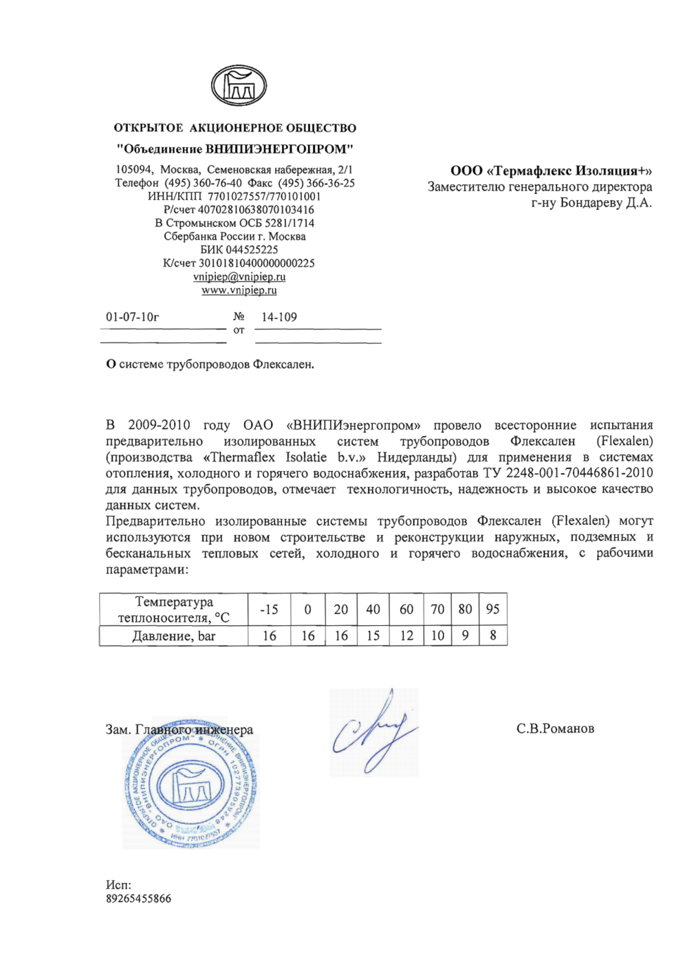
2009 год всесторонние испытания в ОАО «ВНИПИЭНЕРГОПРОМ»

Slide 20
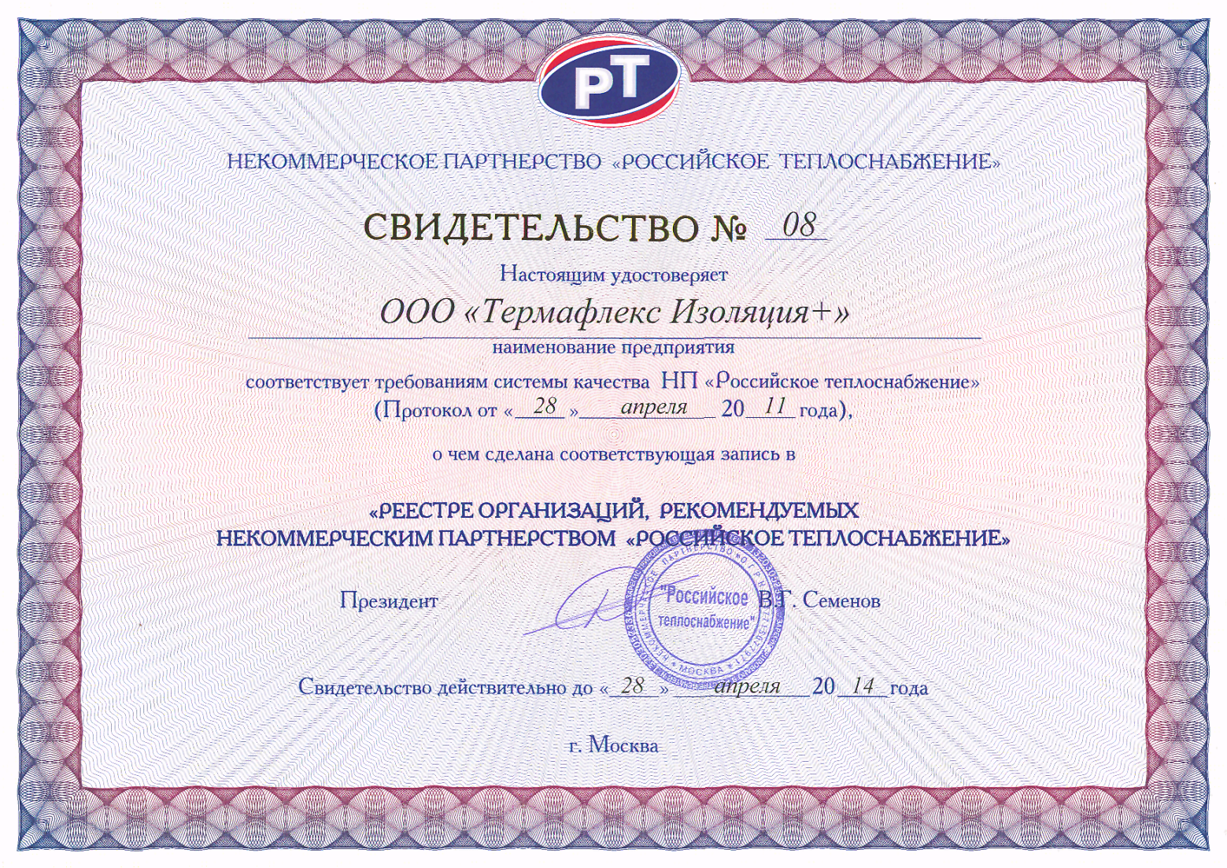
2011 год НП «Российское Теплоснабжение» реестр рекомендованных производителей

Slide 21
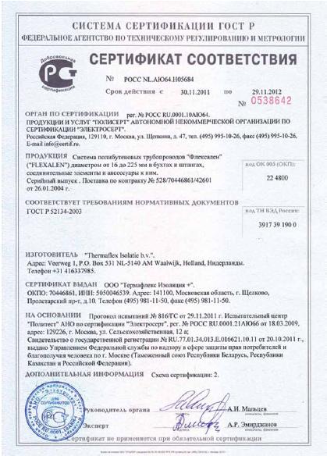
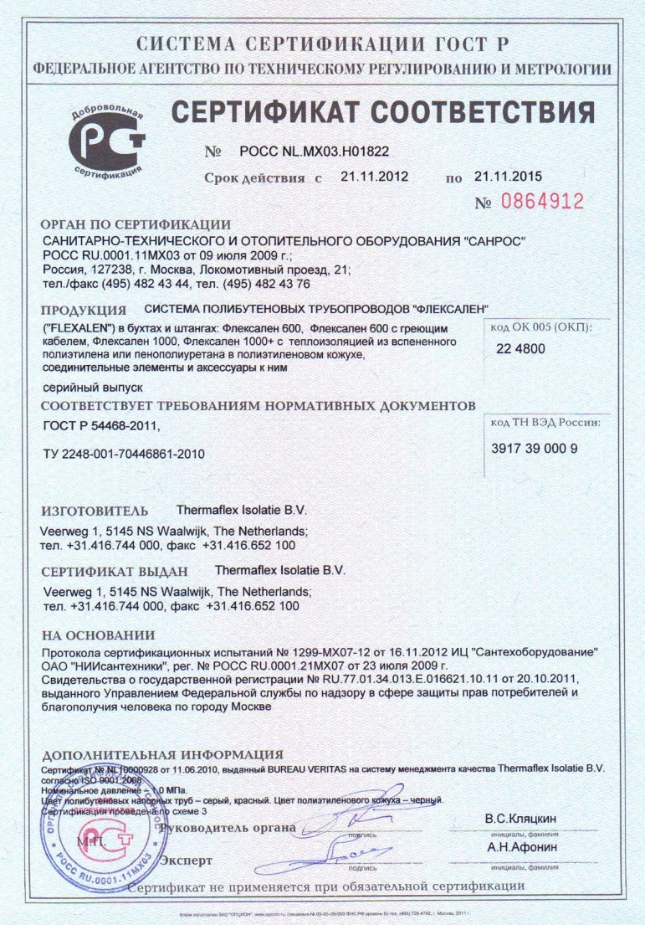
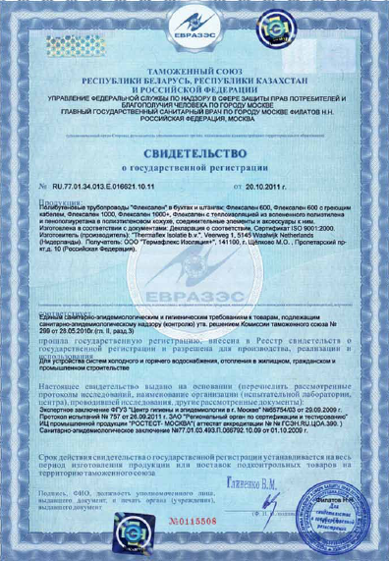
Сертификаты соответствия ГОСТ Р 52134 – 2003 соответствия ГОСТ Р 54468 – 2011 Гигиеническое заключение ЕВРАЗЭС

Slide 22
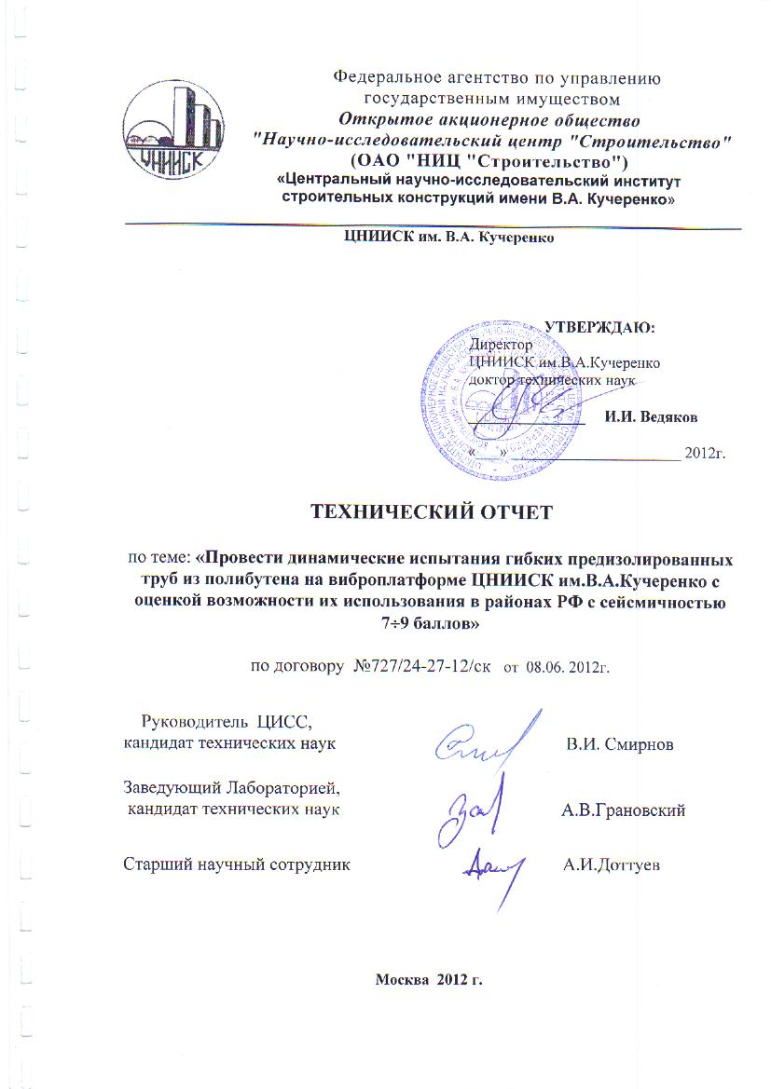
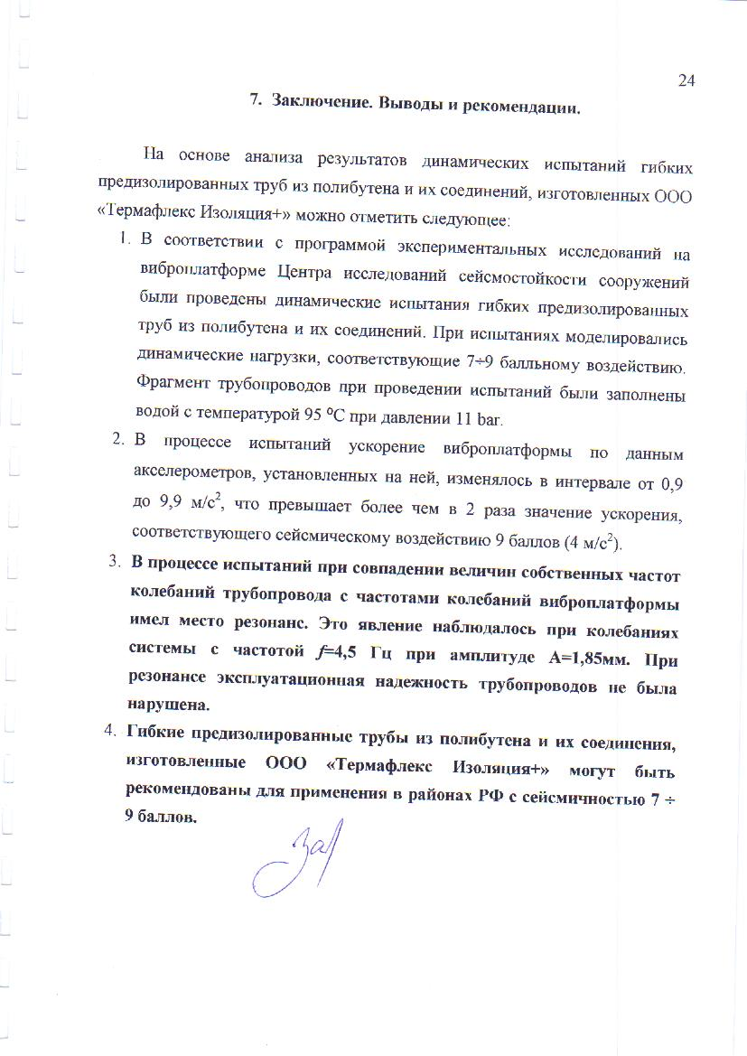
2012г. Проведение динамических испытаний гибких пред изолированных труб из полибутена на виброплатформе ЦНИИСК им. В.А. Кучеренко с оценкой возможности их использования в районах РФ с сейсмичностью 7-9 баллов.

Slide 23
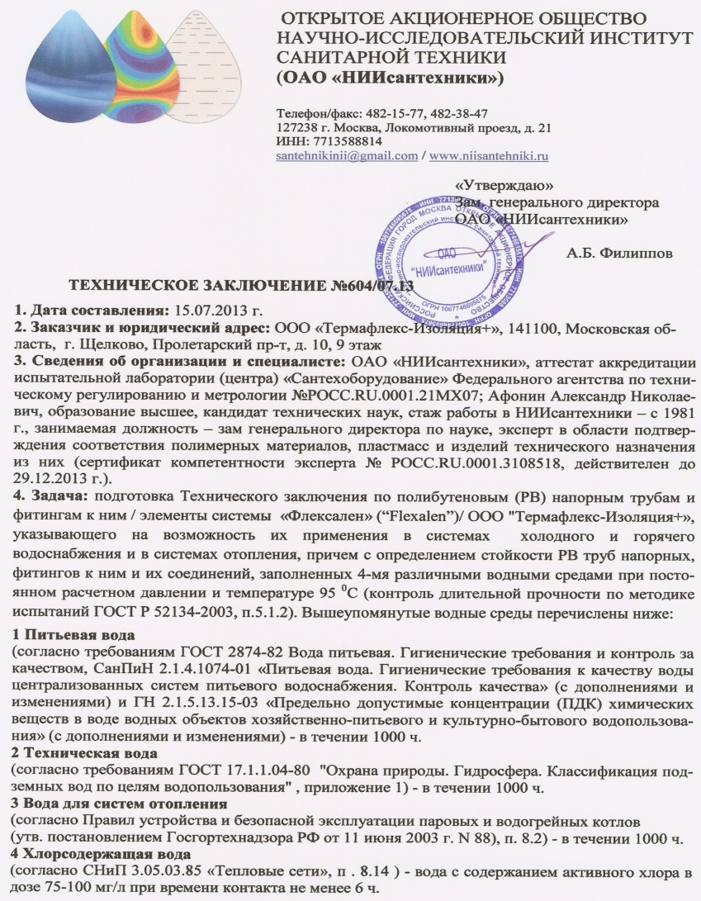
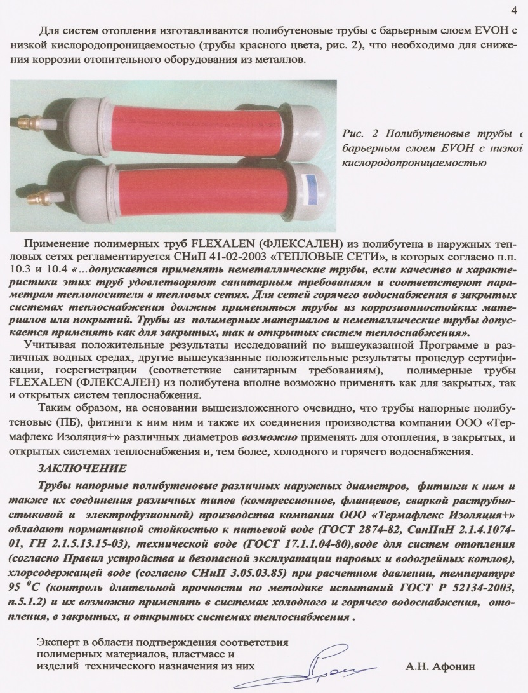
2013г. Исследование полибутеновых (РВ) напорных труб для определения их стойкости к различным водным средам по методике ГОСТ Р 52134-2003 при расчетном постоянном давлении и температуре 95°С

Slide 24
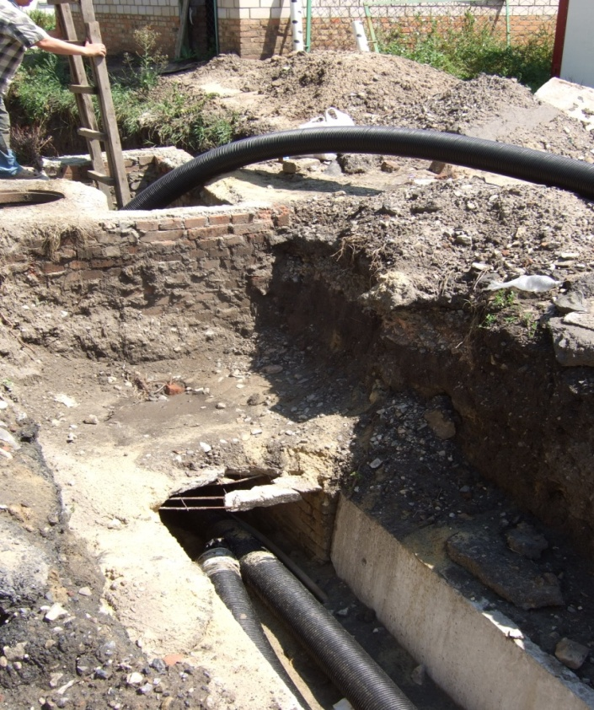
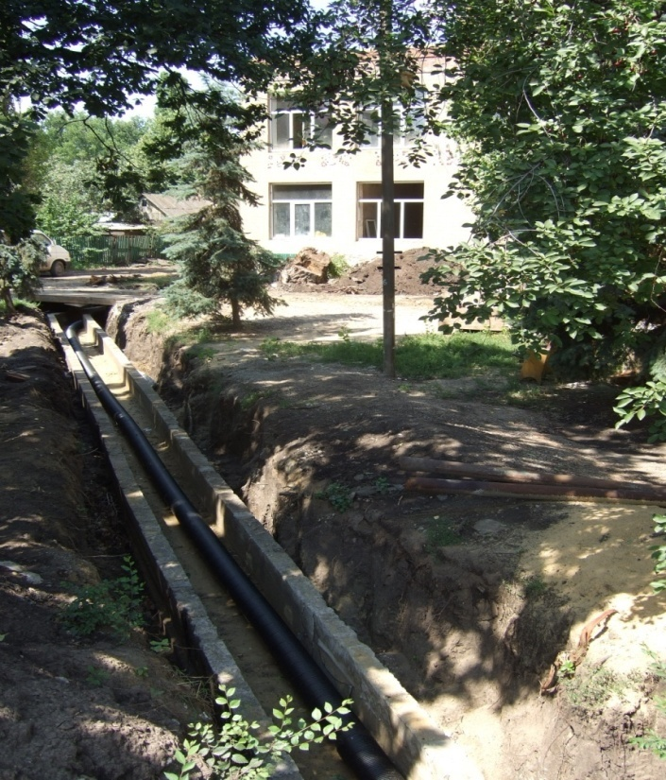
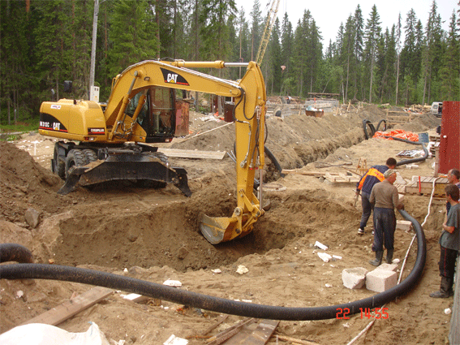
Применение трубопроводов Flexalen в России с 2004 года
Трубопроводы Flexalen с 2004 года успешно применяются в России на всей территории от Владивостока до Краснодара как при строительстве новых коммуникаций так и при реконструкции теплосетей

Slide 25
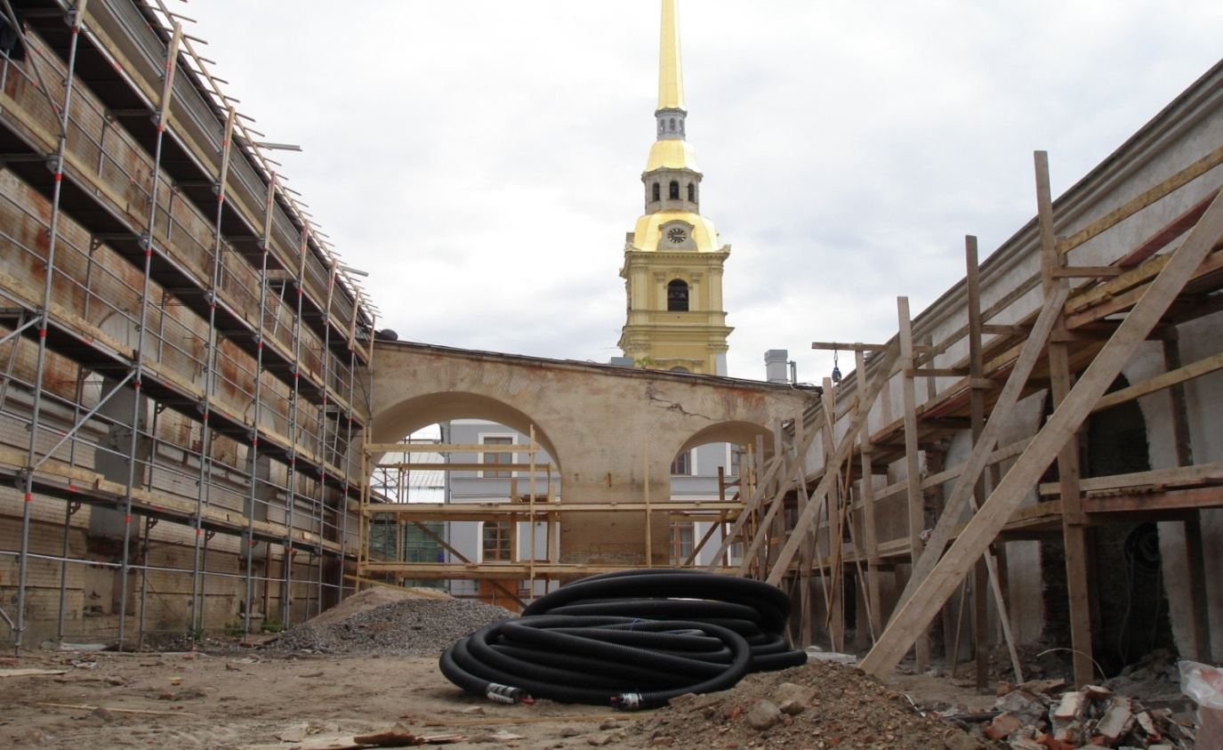
Продукция Flexalen получила широкое распространение в Северо-Западном регионе России
2009 Реконструкция теплосетей Петроградского, Всеволожского, Курортного и Центрального района Санкт Петербурга. Реконструкция квартальная разводка. Заказчик – ООО Петербургтеплоэнерго
2012 Реконструкция тепловых сетей в Новгородской области г. Волот, п. Сольцы, квартальная разводка.

Slide 26
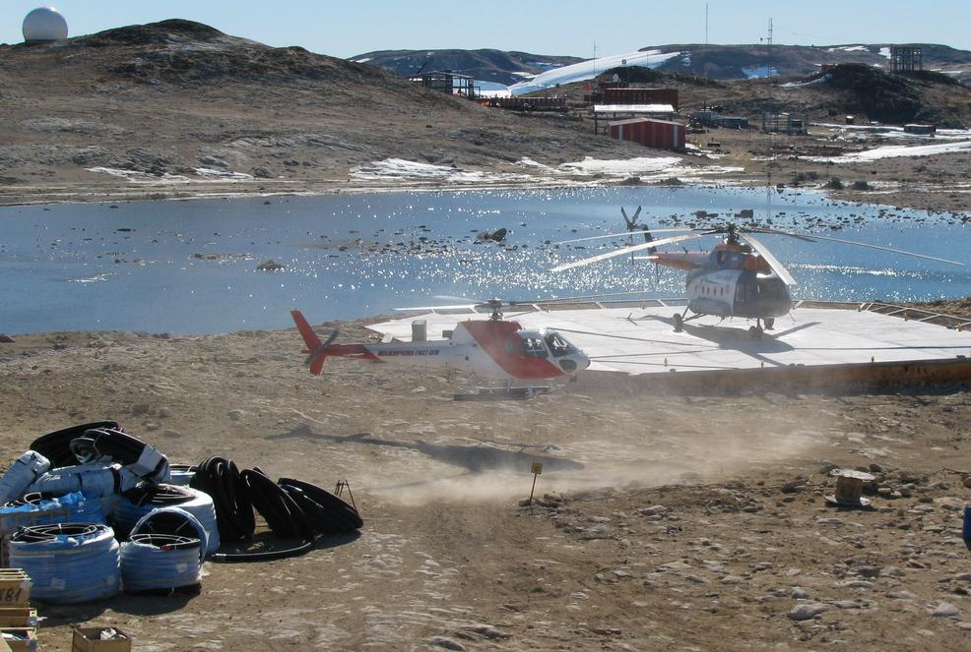
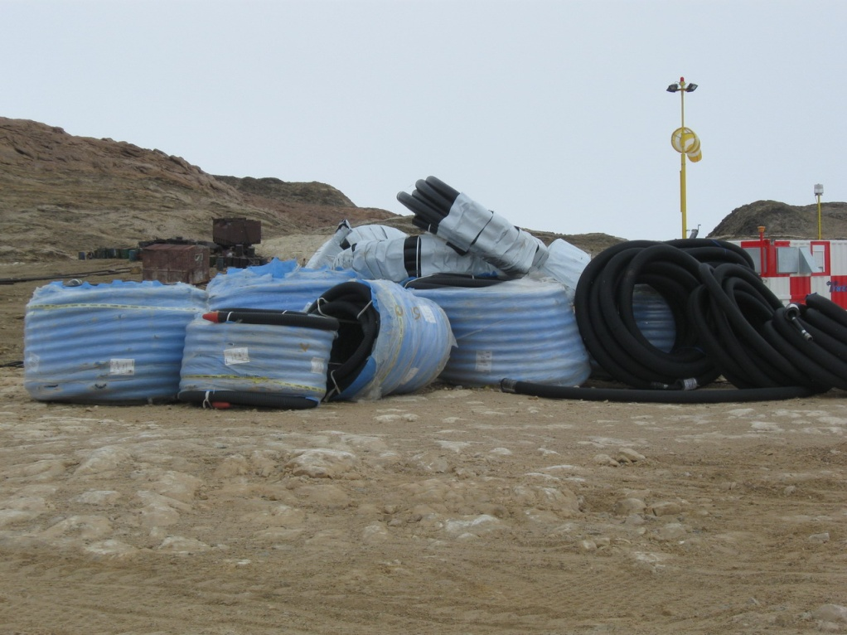
Полярная станция «Прогрес». Антарктида. Теплотрасса, ГВС, ХВС, Канализация. Заказчик – Институт Арктики и Антарктики.

Slide 27
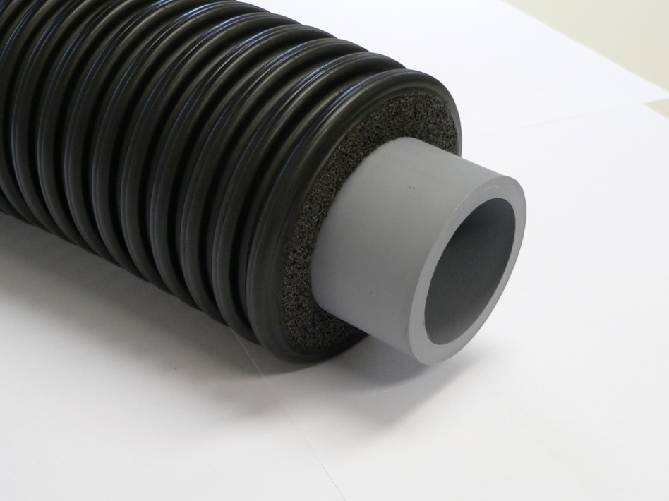
СТАБИЛЬНОСТЬ ИЗОЛЯЦИОННЫХ СВОЙСТВ
ОТСУТСТВИЕ ПРОБЛЕМ ЛОКАЛЬНОГО РЕМОНТА
НЕПОДВЕРЖЕННОСТЬ ВОЗДЕЙСТВИЮ
ВЛАГИ

Slide 28
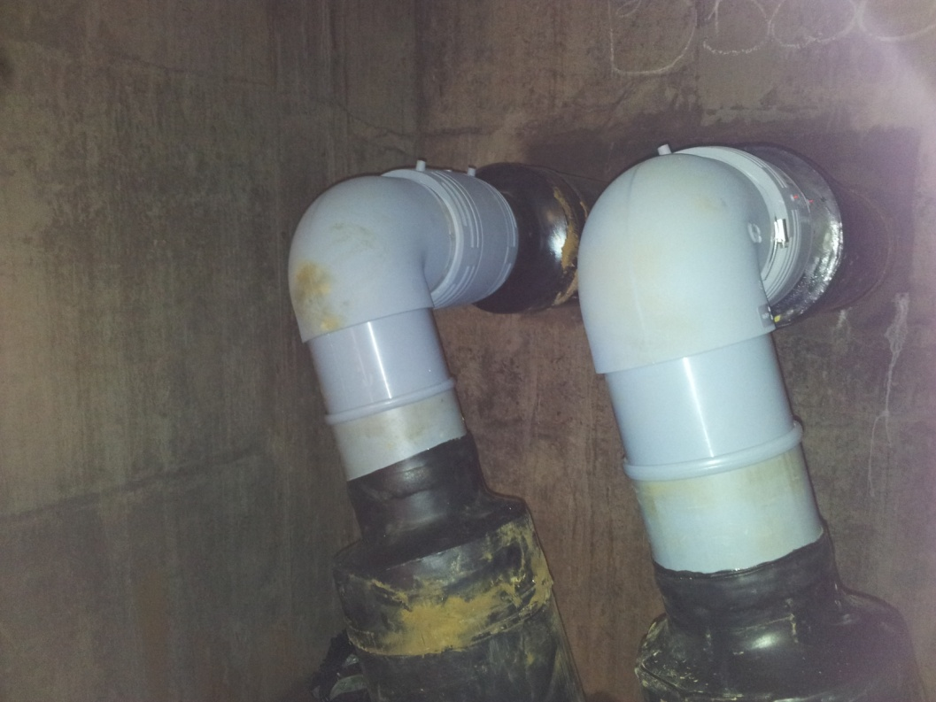
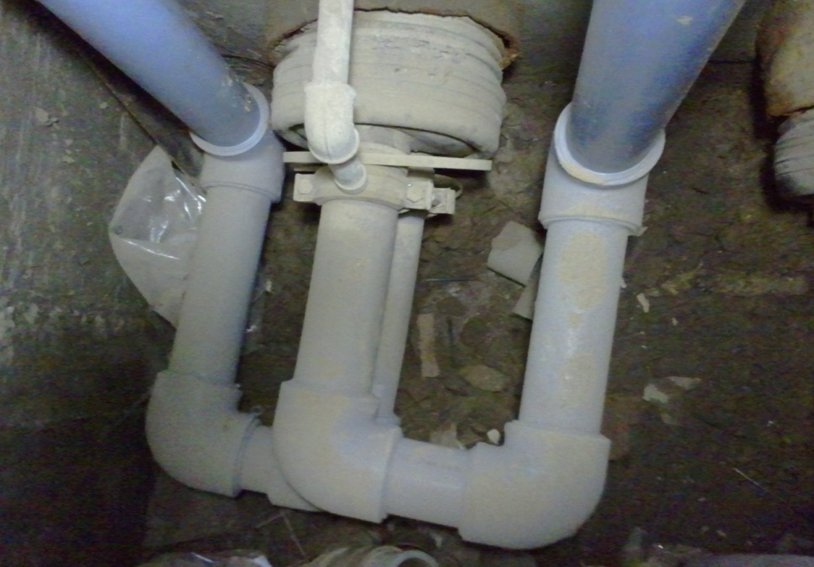
Наличие любых фасонных деталей

Slide 29
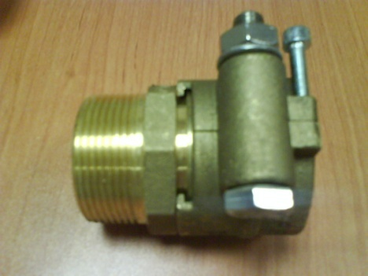
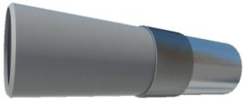
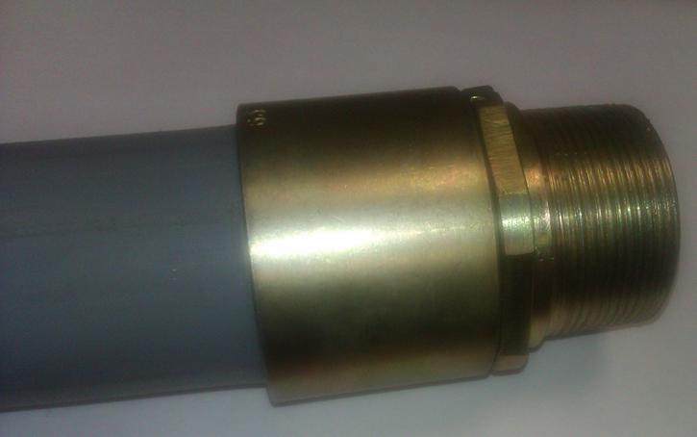
Надежность и универсальность
любых типов соединений

Slide 30
Сварные соединения – максимальная надежность
Гомогенность, т.е однородность
соединения труба - фитинг

Slide 31
Унифицированное оборудование для монтажа и удобство транспортировки

Slide 32
Более 1200 км проложено в России

Slide 33
2008 Новосибирская область
Заказчик- Администрация Усть-Таркского района, с. Кушаги. Бесканальная прокладка тепловых сетей.

Slide 34
Заказчик- Управление МВД России по г. Новосибирску. Новосибирск, ул. Дунаевского 23. Объект закрытого типа. Реконструкция тепловых сетей и систем горячего водоснабжения .

Slide 35
г. Новосибирск Ул. Учительская, д 48. Новое строительство тепловых сетей.
г. Новосибирск,
Богдана Хмельницкого 94.
Заказчик - НЗХК.
Реконструкция внутриплощадочных тепловых сетей, ГВС

Slide 36
2013г. Перечень объектов г. Новосибирска, реконструкция с применением предварительно теплоизолированных трубопроводов FLEXALEN. ХВС,ГВС. Заказчик - НГТЭ
•ЦТП-п-05/1, ул. Березовая 3
•ЦТП-п-02/1, ул. Березовая 5
•ЦТП-к01, ул. Петухова 146
•ЦТП-л05, ул. Станиславского 28
•ЦТП-а04, ул. Станиславского 19
•ЦТП-к19.59, ул. Петухова 44
•ЦТП-к15.67, ул. Зорге 247
•ЦТП-к45, ул. Сибиряков-Гвардейцев 60
•ЦТП-к21/36, ул. Сибиряков-Гвардейцев 58/1
•ЦТП-318, ул. Холодильная 18
•ЦТП-д14, ул. Учительская 8
•ЦТП-у41, ул. Орджоникидзе 43а
•ЦТП-ц20, ул. Романова 23а
•ЦТП-кл02/49, ул. Новая Заря 17
•ЦТП-кл01/14а, ул. Олеко Дундича 3

Slide 37
Заказчик МУП «Энергия» ГВС, ХВС.
ул. Даргомыжского 12
ул. Залесского 6 A.

Slide 38
СПАСИБО ЗА ВНИМАНИЕ!
Представительство Thermaflex в Новосибирске ул.Б. Хмельницкого, дом 113, Телефон : (383) 212-84-30.
Директор представительства Никитин Виктор Арнольдович.

